Slide 1




Jornada provincial sobre buenas prácticas en gestión ambiental para un municipio sostenible
Escuela de emprendimiento agroecológico
Puertollano, 7 marzo 2023

Slide 2
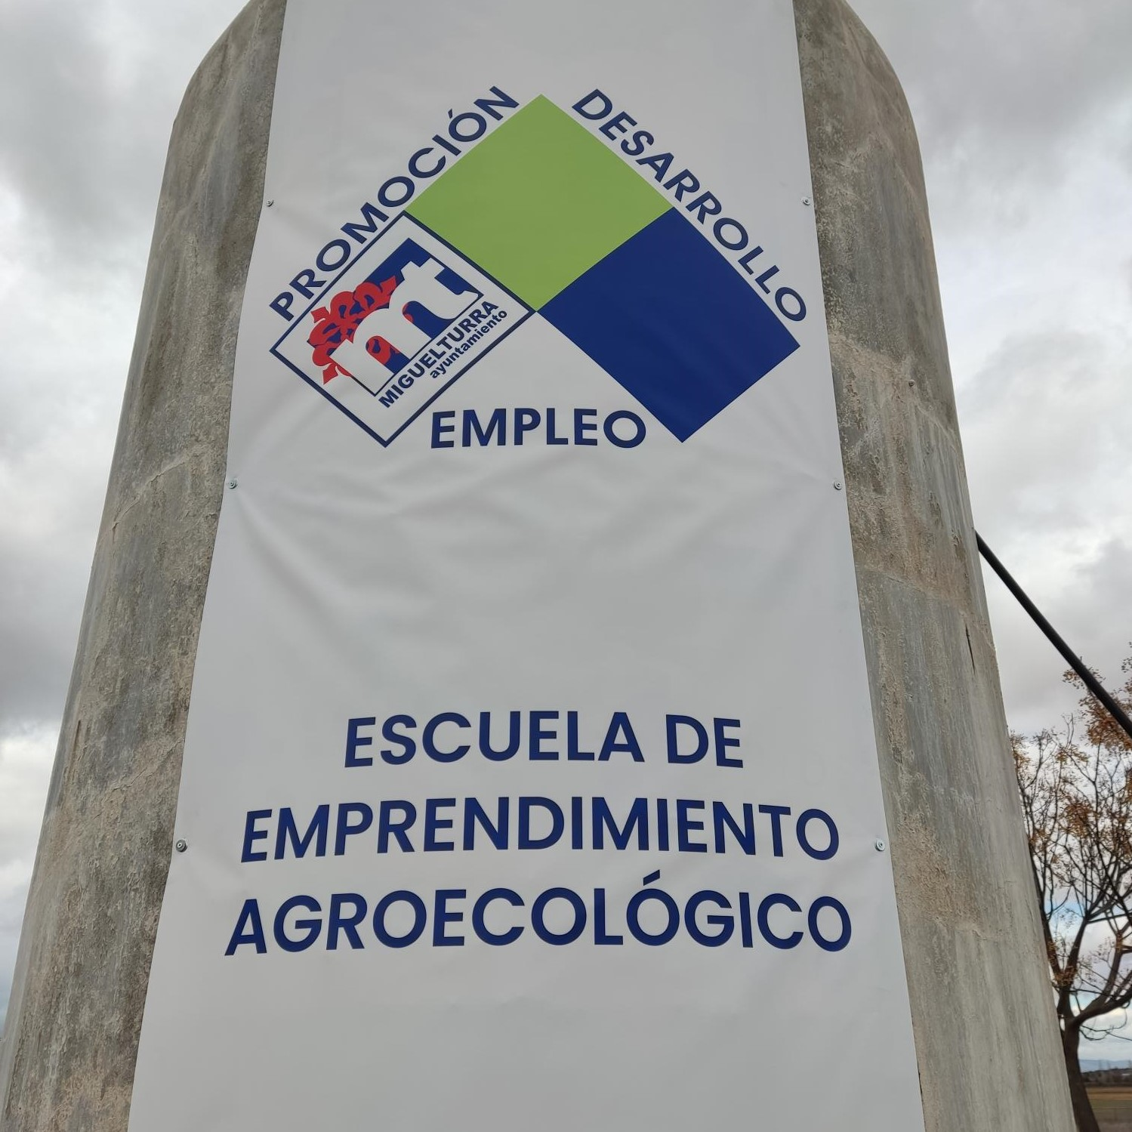

Año 2013 → Creación
Desarrollo sostenible Formación Autoempleo

Slide 3
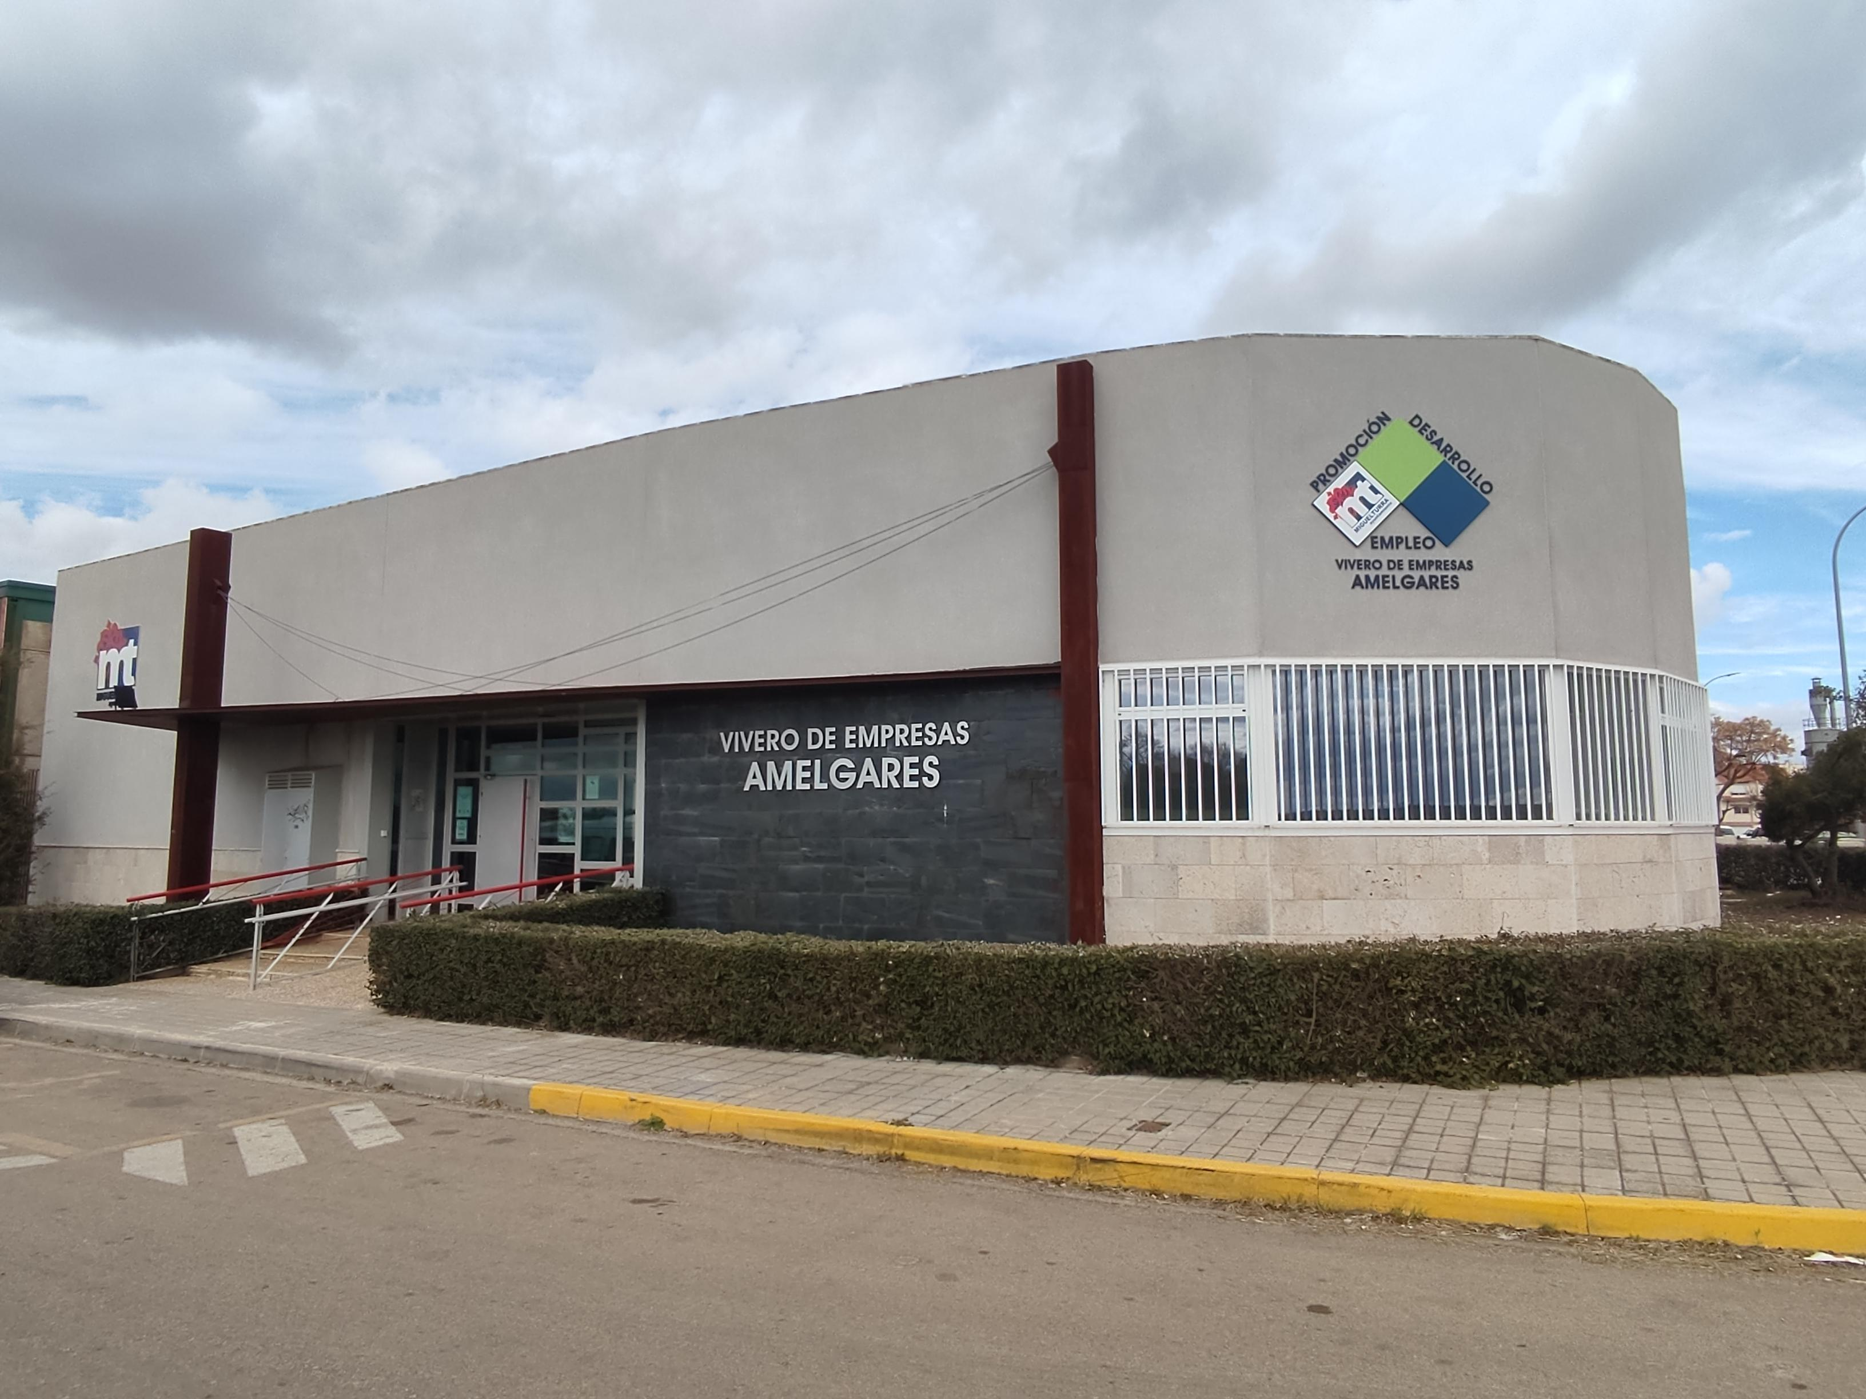
MESA LOCAL POR EL EMPLEO

Slide 4
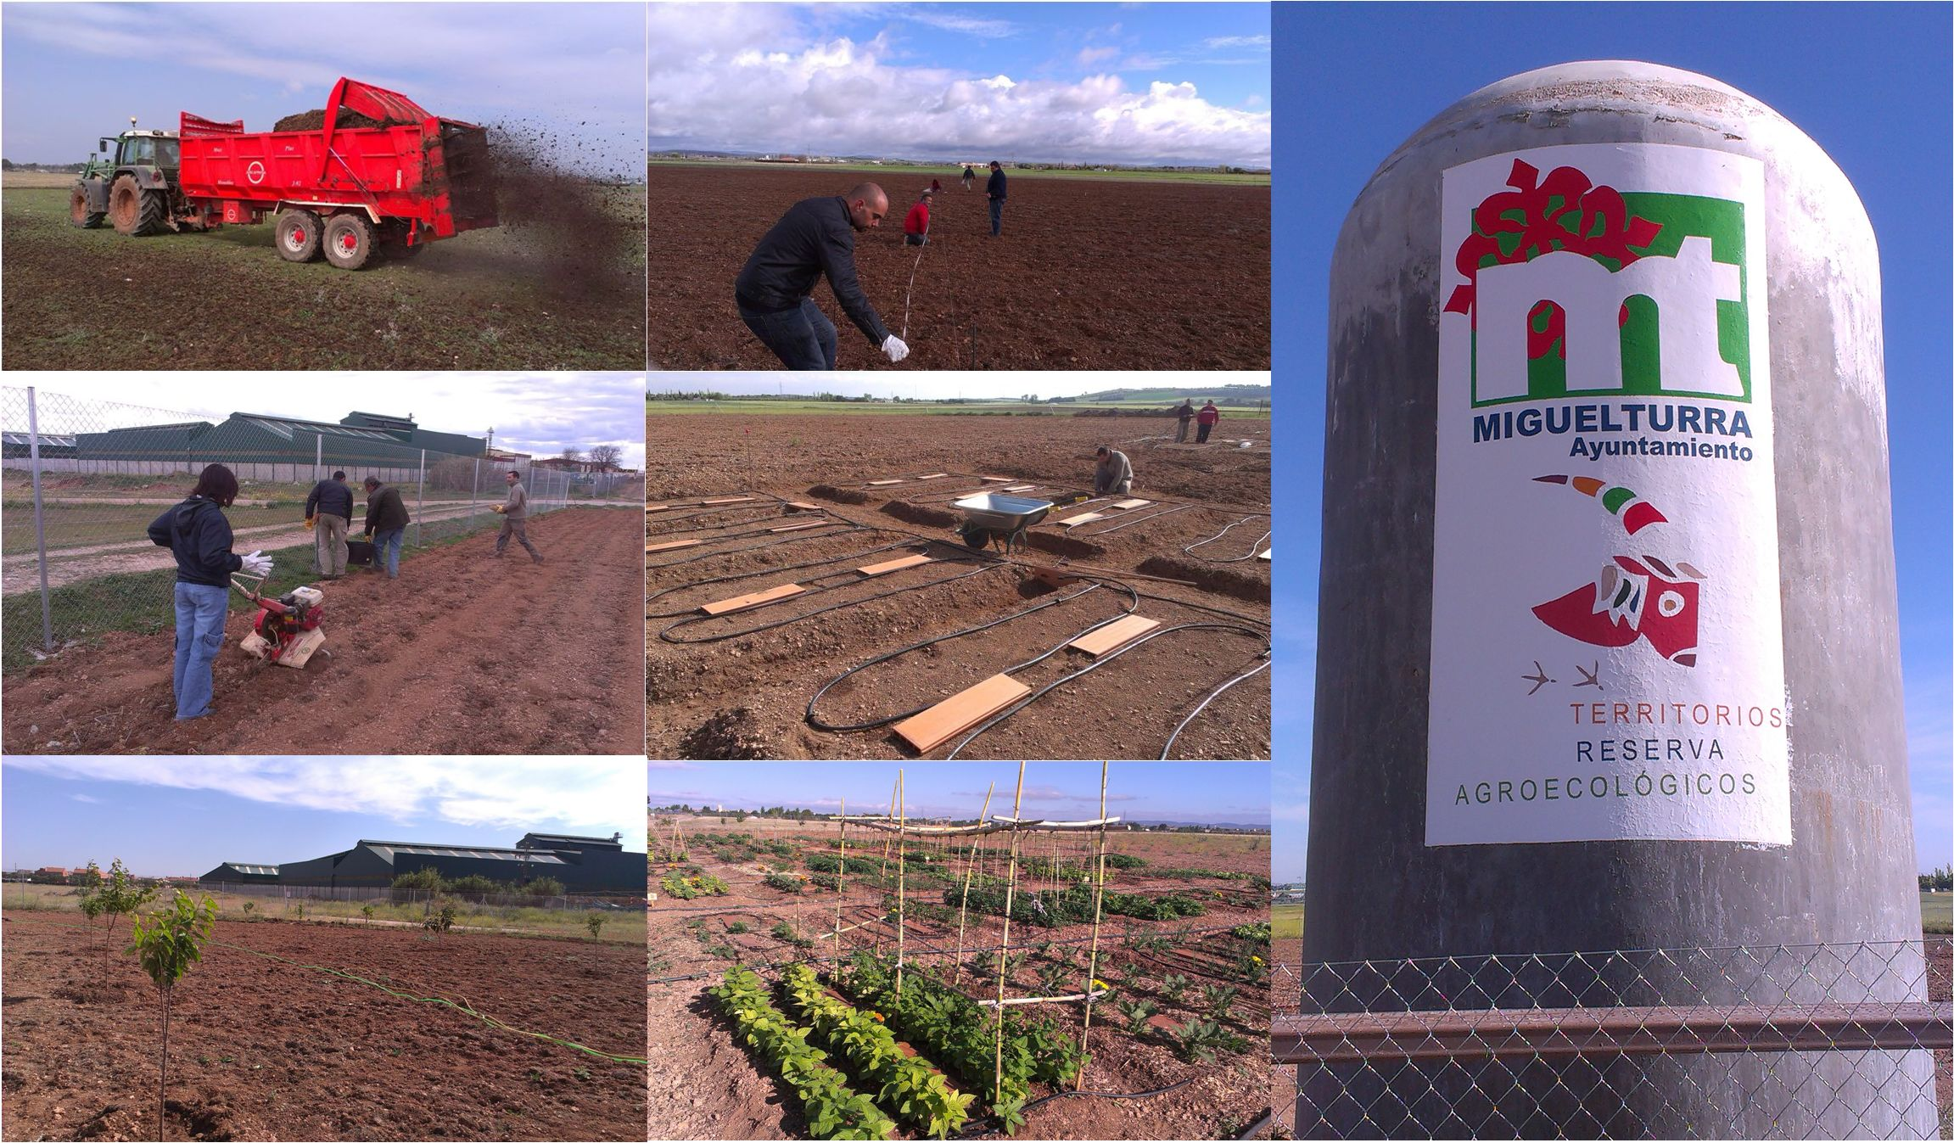
2,5 has. cultivo Tinaja 24.000 litros Invernadero 850 m2
ATPERSON FORMACIÓN Y EMPLEO PERIÓDO DE APRENDIZAJE DE DOS AÑOS

Slide 5
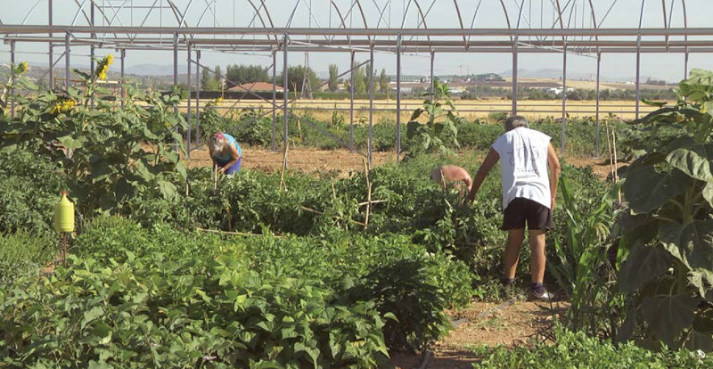
Terreno de 50 m2 Autoconsumo – asociaciones consumo responsable -Mercadillos

Slide 6
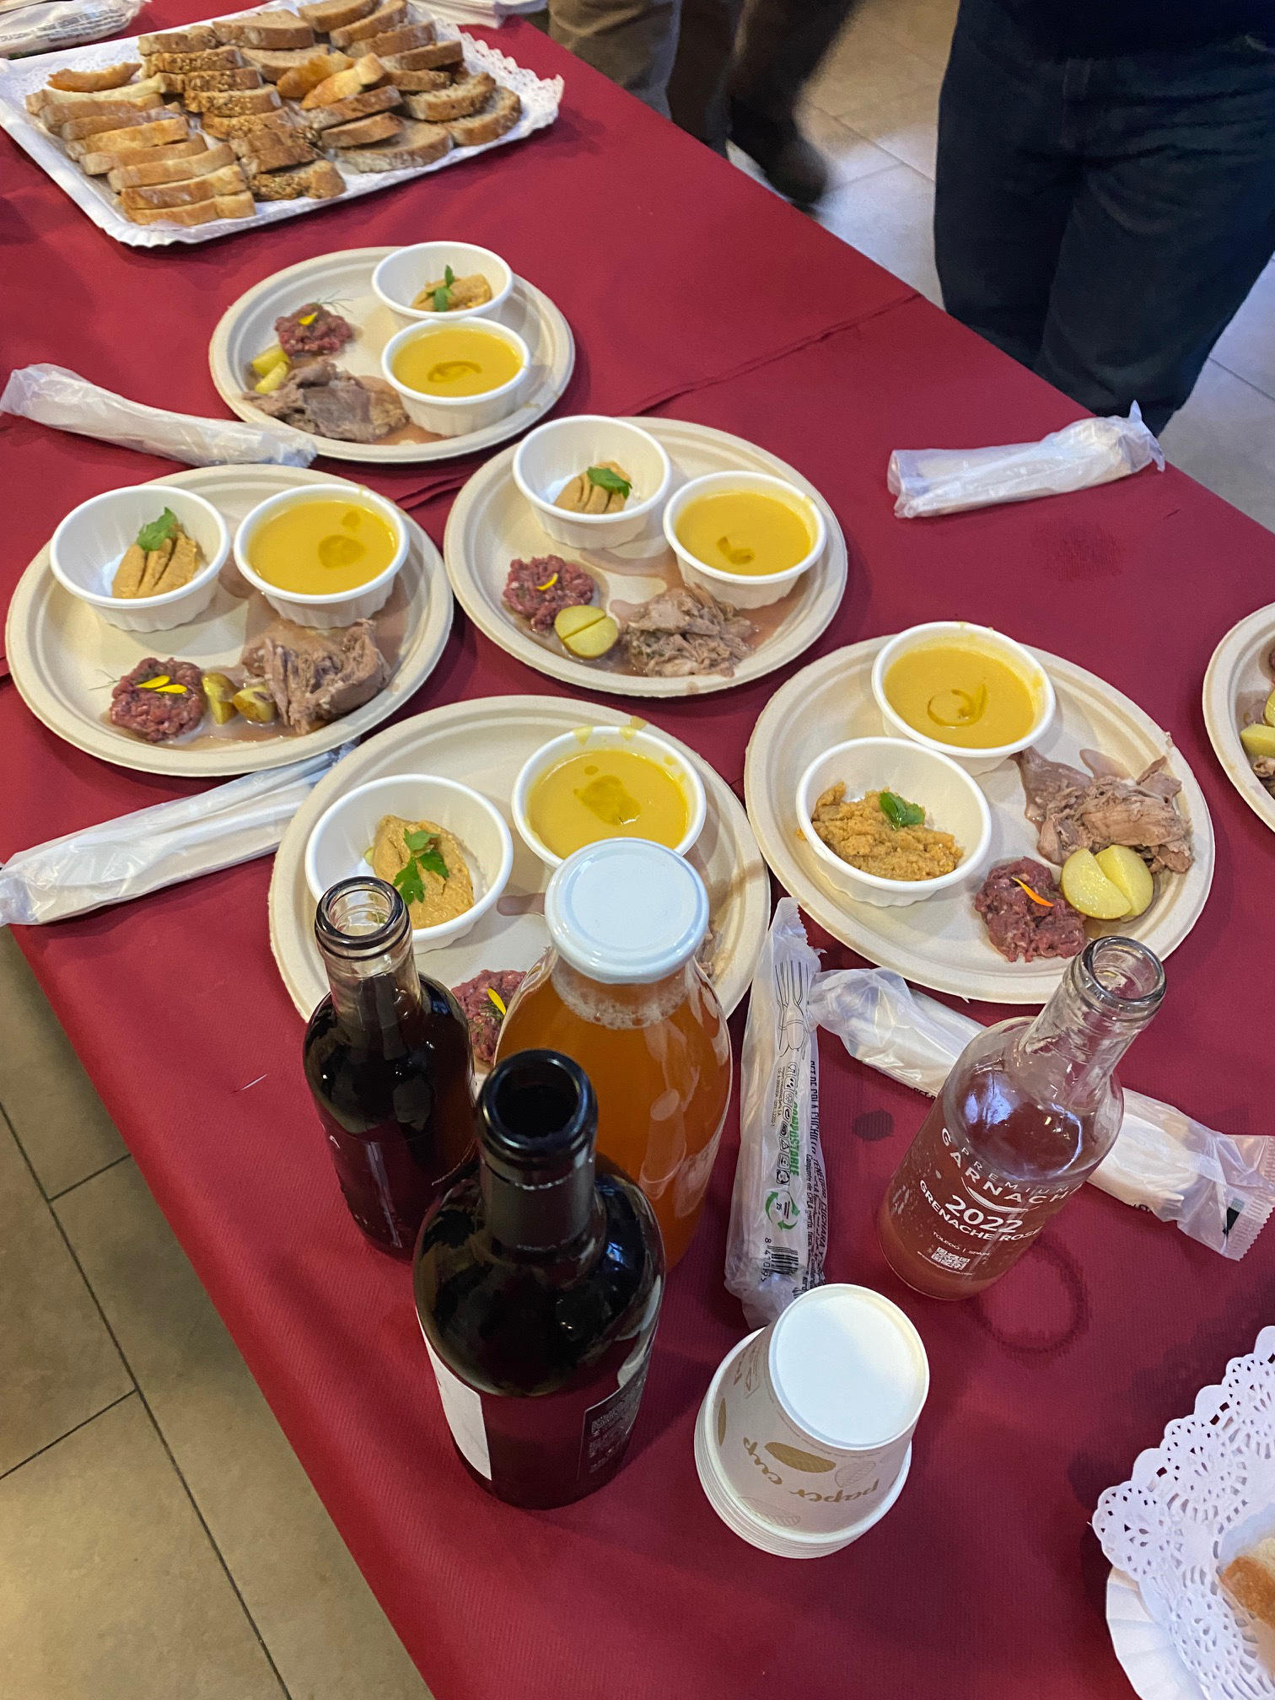

Slide 7
BANCO DE TIERRAS

Slide 8
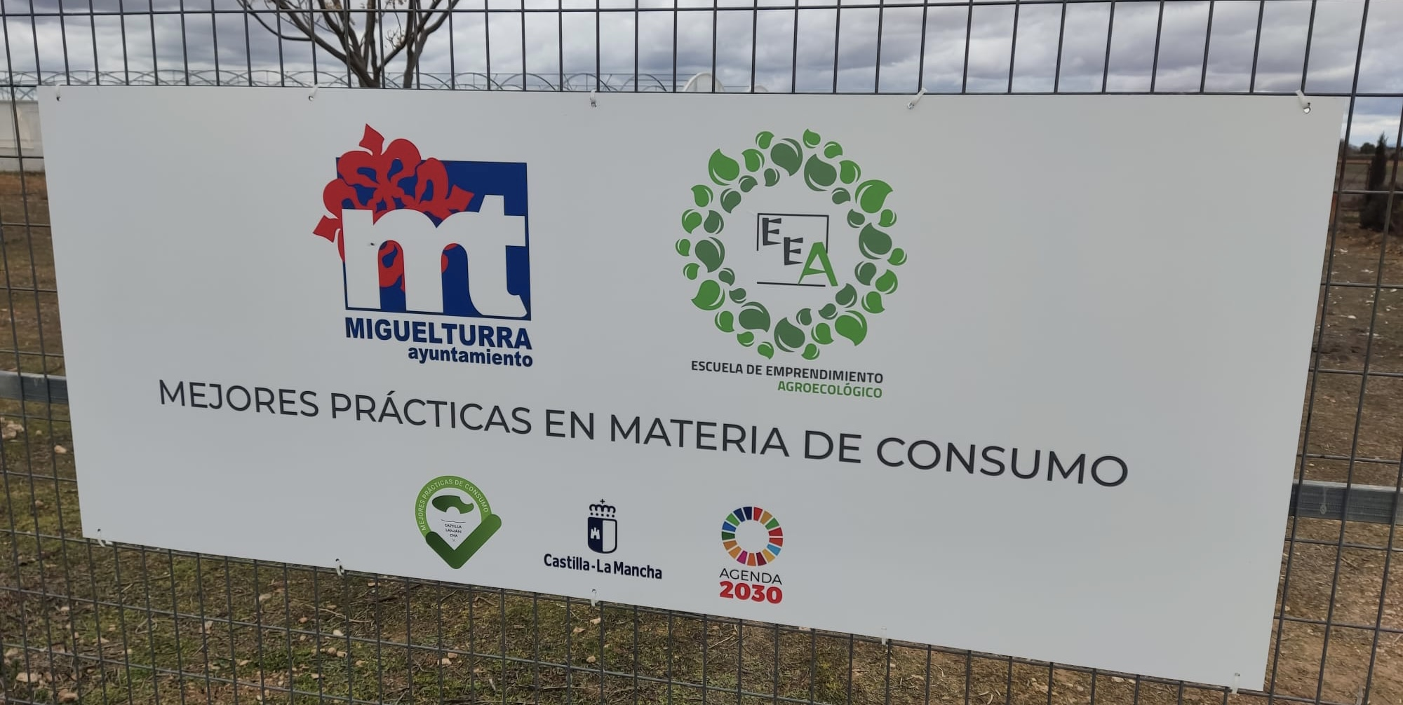
¡¡Gracias por su atención!!

